Slide 1
Na vlnách Powershellu do nekonečna a ještě dál!
Ondřej Šebela – Kentico Software
ondrejsebela@gmail.com
Notes:
Dobry den
jmenuji se Ondrej Sebela a jsem systemovxy spravce ve firme Kentico Software.
Jak uz ponekud letni nazev napovida, dnesni prednaska bude zejmena o Powershellu a jak s nim efektivne pracovat ve foremnim prostredi.
Cilem bude vam ukazat hotove reseni pro centralizovanou spravu veskereho Powershell obsahu ve firemnim prostredi. Pokryvajici cely zivotni cyklus, od vytvoreni skriptu, pres kontroly az po automatizovane nasazeni na klienty.
Vystupem pro vas bude step by step navod vcetne vsech potrebnych souboru pro zprovozneni ve vasem prostredi.

Slide 2
Osnova
Motivace aneb problémy, se kterými jsem se potýkal
Představení řešení včetně praktických ukázek
Odkaz na step-by-step návod pro zprovoznění ve vašem prostředí

Slide 3
Motivace aneb problémy, se kterými jsem se potýkal
Nejednotné Powershell prostředí napříč AD
Skripty/moduly rozprostřeny po celé AD a z toho plynoucí složitá údržba
Nutnost ve skriptech definovat dokola stejné proměnné a funkce
Nutnost manuální distribuce Powershell obsah a to po každé modifikaci znovu a znovu
Funkce a proměnné definované u mne jsou nedostupné v remote session či obecně na jiném stroji
Absence kontroly před nasazením skriptů do ostrého provozu (syntax, best practices, formátování, ..)

Slide 4
Motivace aneb problémy, se kterými jsem se potýkal
Složité sdílení know-how mezi kolegy
Nedokonalé zálohování
Malá granularita
Uchovávání starých verzí skriptů, protože "co kdyby"
Editace „živého“ kódu, případně jeho kopie
Hrozí, že se použije rozpracovaná verze či přepíši změny mezitím provedené někým jiným
Auditing (absence přehledu o tom kdo, co, kdy a proč změnil )

Slide 5
Řešení
Řešením je obdoba CI/CD, ale pro Powershell
Jeden centrální GIT repozitář do něhož správci přispívají svoje změny
Obsah je automaticky testován, zpracován a distribuován na klienty v AD
Tzn kromě psaní kódu je vše automatizované
Vše potřebné včetně těchto slajdů naleznete na https://github.com/ztrhgf v repozitáři Powershell_CICD_repository
Notes:
CI (continuous integration)
CD (continuous delivery)
CI a CD umožňují vývojovým týmům častěji a spolehlivěji provádět změny kódů, přičemž CI je filosofie kódování a sada postupů a CD automatizuje doručování aplikací do vybraných infrastrukturních prostředí

Slide 6
Řešení - vlastnosti
Unifikované Powershell prostředí, tzn. všude stejné moduly, funkce, proměnné
Veškerý (nejen) Powershell obsah na jednom místě (GIT repozitář)
Jednoduché na použití
Vše řízeno přímo z VSC editoru
Provedení změn v celém AD prostředí doslova na pár kliknutí
Netřeba hlubších znalostí GITu
Co největší automatizace
Kontrola kódu před jeho zveřejněním
Distribuce obsahu na klienty v AD
Sjednocení stylu psaní Powershell skriptů
Blbuvzdorné
Jednoduše upravitelné/rozšiřitelné
Zdroj inspirace při psaní PS kódu pro Powershellem nepolíbené kolegy

Slide 7
Nevýhody
Obecně kvůli automatizaci malá kontrola nad GIT akcemi
Nelze lokálně vytvořit víc commitů aniž by se pushly do remote repo
Uzpůsobeno pro práci s jednou GIT branche

Slide 8
Použité nástroje
GIT repozitář jako jediný zdroj obsahu
Lze použít i lokální GIT server (GitEA)
Powershell skripty pro definování veškeré logiky chování repozitáře, kontrol a distribuce obsahu (cca 3500 řádků kódu)
Git Hooks pro automatizaci
Visual Studio Code (VSC)
GUI nadstavba nad GITem
Pro nastavení jednotného vývojového prostředí
Jedna GPO pro připojení klientů do tohoto "jednotného" prostředí
Task Scheduler
PSScriptAnalyzer modul
Robocopy
Notes:
GIT repozitář jako jediný zdroj obsahu
Plněn administrátory
Po zpracování synchronizován do sdílené složky (DFS) a odtud na klienty v organizaci

Slide 9
Princip distribuce obsahu na klienty
Lokální kopie GIT repo
Cloudový GIT repo
MGM server
DFS
Zde správci provádí ve VSC požadované změny
Server se sched. taskem, který pravidelně stahuje obsah cloud GIT repo, následně jej zpracuje a nakopíruje do DFS
Zdroj veškerého obsahu
Read-only zdroj dat pro klienty
Scheduled task pravidelně stahuje obsah DFS repo
Při commitu se díky GIT hooks provedou kontroly a automatický push změn do cloudového repo
Sem všichni admini push-ují svoje změny a pull-ují odsud změny provedené ostatními
Klient
Sched. task se vytváří pomocí GPO
Notes:
Jednotlive prvky ukazat a vysvetlit

Slide 10



Testovací prostředí
https://dev.azure.com/ztrhgf/WUG_show
somedomain.local
AdminPC-1
(admkarel)
AdminPC-2
(admpepik)
MGM
(administrator)
Monitoring
(administrator)
DFS
\\somedomain\dfs\repository

Slide 11
Praktická ukázka
Představení VSC
Nová funkce pro vypsání přihlášených uživatelů
Úprava funkce + nová "globální" proměnná
Změna hodnoty proměnné
Smazání proměnné
Nový Powershell modul
Nová verze tohoto modulu
Smazání modulu
Notes:
Funkci pro spusteni PS_env_set_up tasku na zadanem stroji, computerName bude odkazovat na neexistujici promennou MGMServer
Pote naplnit promennou MGMServer

Slide 12
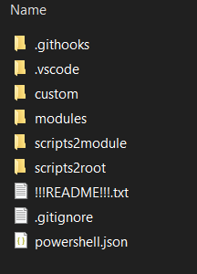
Struktura repozitáře a její účel
Obsah distribuovaný
na klienty
Řídíci data

Slide 13
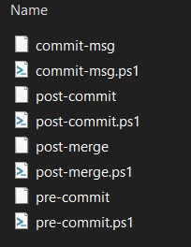

.githooks
Nativní vlastnost GITu
Umožňují na různé události navázat spuštění vlastního skriptu
Pokud spuštěný skript skončí chybou, dojde k přerušení GIT události, která jej iniciovala
commit-msg.ps1
Kontrola tvaru názvu commitu
pre-commit.ps1
Kontrola stavu repozitáře, syntaxe, best practices, modulů, ps1 skriptů, ...
post-commit.ps1
Automatický push commitu do Cloud repo
post-merge.ps1
Upozornění na proběhlý auto-merge u rozpracovaných souborů
Notes:
Ukazat zejména AST

Slide 14
Praktická ukázka
Obsahu shell skriptu a navařeného ps1
Commit
se špatně formátovaným commit message
s chybnou syntaxí
porušující best practice
ConvertTo-SecureString -String $Encrypted -AsPlainText
modifikace proměnné z Variables modulu, která je již někde použita
změna parametrů funkce, která je již někde použita
smazání funkce, která je již někde použita (Send-Email)
Git Log ve VSC

Slide 15
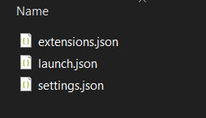

.vscode
Obsahuje nastavení VSC pro daný workspace
extensions.json
Doporučené extension
settings.json
Nastavení chování VSC editoru
Formátování, vzhled, výchozí programovací jazyk, trimming, wordwrap, autostash, autocasing…

Slide 16
Praktická ukázka
Ukázka auto formátování kódu při uložení
Smazání trailing whitespace
Ukázka GitLens
Seznam commitů
Historie změn vybraného souboru

Slide 17


Custom
Obsažené složky se z DFS distribuují pouze na zadané stroje
Do %WINDIR%\Scripts (ale dá se změnit)
Tato sekce vám umožňuje přesunout jakýkoli obsah do repo, zde jej spravovat a do původního umístění jej synchronizovat z repozitáře
customConfig.ps1
Konfigurační soubor definující proměnnou $customConfig
Definuje, jaký obsah se má distribuovat na jaké stroje
Případně do jakého umístění, s jakými právy, …
Repo_Sync
repo_sync.ps1 slouží ke stažení obsahu Cloud repozitáře na MGM server, jeho zpracování a distribuci vybraných částí do DFS
By design se musí distribuovat na MGM server

Slide 18
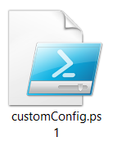
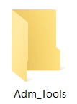

Lokální kopie GIT repo
Cloudový GIT repo
MGM server
DFS
Klient
Commit Custom\Adm_Tools a Custom\customConfig.ps1
Push
Pull
Nakopírování do DFS\Custom
Stažení Adm_Tools z DFS lokálně do C:\Windows\Scripts\Adm_Tools

Slide 19
Praktická ukázka
Ukázka customConfig.ps1
Rozkopírování složky Network_Backup na server Monitoring
TIP: v rámci skriptů lze použít
Funkce z modulu Scripts (i ostatních v repo)
Proměnné z Variables (po importu modulu!)
Nechat automaticky vytvořit Scheduled Task z XML definice
Rozkopírování IIS web.config na webový server do "C:\inetpub\wwwroot\"

Slide 20
Praktická ukázka
Rozkopírování složky „Adm_Tools“ na AdminPC-1 a AdminPC-2
Upravit, aby se Adm_Tools kopírovaly jen na AdminPC-1 + zkontrolovat
Ukázka omezení NTFS práv v DFS
Další use case
Rozkopírování PS profilu na vybrané stroje
Rozkopírování SCCM/MDT skriptů na deployment server
…

Slide 21
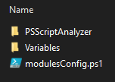

modules
Složka pro Powershell moduly, které chceme mít dostupné na všech klientech
Měla by obsahovat pouze ”cizí” moduly
Obsah se synchronizuje do %WINDIR%\System32\WindowsPowershell\v1.0\Modules
Moduly zrušené v repo budou smazány i na klientech
modulesConfig.ps1
Pro distribuci modulů pouze na zadané stroje
Dá se použít i na moduly z scripts2module
Variables
Modul který slouží pro definování "globálních" proměnných
PSScriptAnalyzer
Modul pro kontrolu syntaxe v rámci pre-commit kontrol

Slide 22
Praktická ukázka
Konfiguračního souboru modulesConfig.ps1
Distribuce modulu pouze na vybrané klienty
Ukázka omezení NTFS práv v DFS
Commit nového PS modulu
Commit změněné proměnné $computerWithProfile

Slide 23
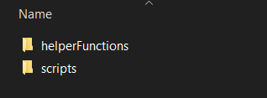

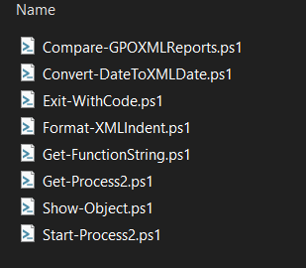
scripts2module
Umožňuje v lokálním repo pohodlně pracovat s ps1 skripty, ale na klienty distribuovat „výhodnější tvar“ a to psm1 (PS moduly)
Musí obsahovat pouze složky a v nich ps1 skripty, kde každý musí definovat pouze stejnojmennou PS funkci
Z obsahu každé složky se na MGM serveru generuje stejnojmenný PS modul a až ten se uloží do DFS, potažmo na klienty do %WINDIR%\System32\WindowsPowershell\v1.0\Modules
Pozn.:
Všechny funkce definujte tímto způsobem, jinak přijdete o většinu kontrol!
Definované aliasy zůstanou zachovány, #requires však ne

Slide 24
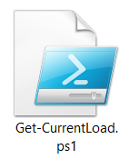
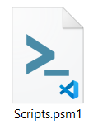
Lokální GIT repo
Cloudový GIT repo
MGM server
DFS
Klient
Commit skriptu script2module\Scripts\Get-CurrentLoad.ps1
Push
Pull
Vygenerování modulu Scripts
Nakopírování do DFS\Modules
Stažení Scripts modulu z DFS do C:\Windows\System32\WindowsPowershell\v1.0\Modules

Slide 25
Praktická ukázka
Vytvoření nového „generovaného“ modulu
Vytvořit novou funkci, včetně nastavení aliasu a requires
Porovnat původní ps1 a nově vygenerovaný psm1 modul
Zkusit commit špatně pojmenovaného ps1 s funkcí
Zkusit commit ps1 s více než jednou funkcí
Zkusit commit, kde kromě funkce je i zavolání cmdletu
Pozn.: kontrola obsahu a formy skrze AST, stejně tak pro vytažení funkce z ps1

Slide 26
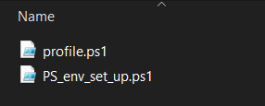

scripts2root
Obsah se kopíruje pouze do kořene DFS repozitáře
Jen profile.ps1 se kopíruje i na klienty :-)
Určeno pro skripty volané z GPO, sched. tasků atd
PS_env_set_up.ps1
Skript spouštěný z klientů skrze stejnojmenný sched. task, sloužící k synchronizaci dat z DFS na daného klienta
profile.ps1
Používá se jako globální Powershell profil
Tzn. kopíruje se na stroje (v $computerWithProfile) do %WINDIR%\System32\WindowsPowershell\v1.0

Slide 27
Praktická ukázka
Ukázka profile.ps1
per-user funkce
TAB doplňování
Dle jména či description
Import Variables
Přidání Adm_Tools adresáře do user PATH
Použití skriptu v GPO viz PS_env_set_up
TIP: použít Search-GPOSetting pro dohledání, v jakých GPO jsou skripty použity
Notes:
$env:Path = $env:Path + ";C:\Windows\Scripts\Adm_Tools"

Slide 28
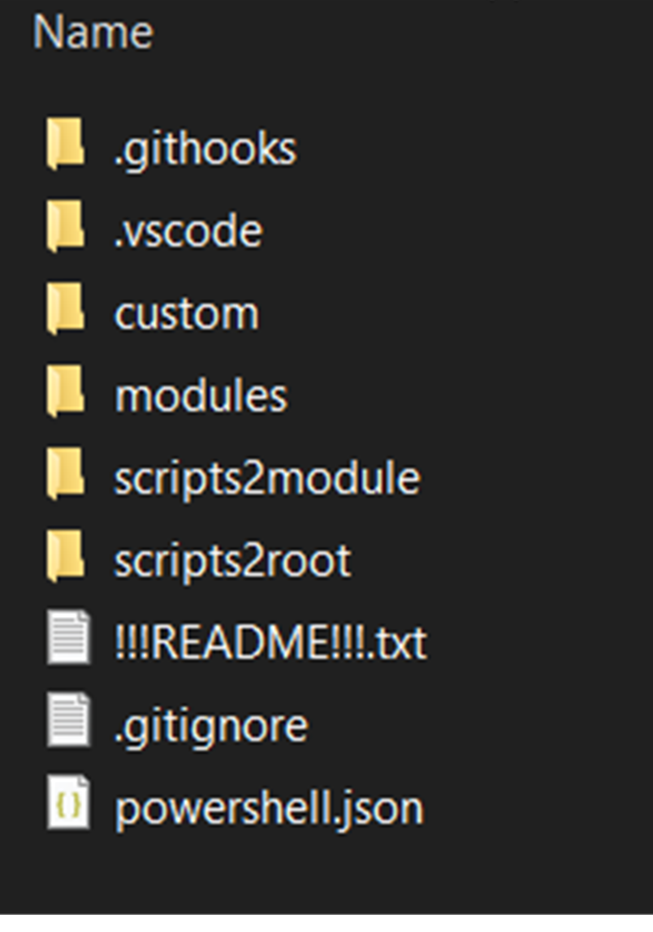
!!!README!!!.txt
Obsahuje instrukce pro nastavení repozitáře, které je potřeba provést po jeho iniciálním naklonování!
Jinak nebude fungovat automatizace, kontroly, …

Slide 29
.gitignore
Soubor definující co má GIT ignorovat ☺
Ignorované soubory nepůjde commitnout a pro GIT jakoby neexistovaly

Slide 30
powershell.json
VSC do něj ukládá Powershell snippety
Snippety jsou kusy kódu, které VSC našeptává a je možné je tak snadno vkládat do skriptů
Zrychlují psaní funkcí, pomáhají pokud si nepamatuji syntax
Vytvářet se dají ručně či lépe doplňkem Snippet Creator (viz extensions.json)
Aby našeptávání ve VSC fungovalo, vyžaduje konfiguraci viz !!!README!!!.txt
Alternativně jde použít globální per workspace global.code-snippet (ale komplikovanější tvorba nových snippetů)

Slide 31
Praktická ukázka
Použití snippetu
Vytvoření snippetu pomocí Snippet Creator (kvůli autoescape $)

Slide 32
Deploy dat z cloud repo do DFS
Cloudový GIT repo
MGM server
DFS
Na MGM serveru běží Scheduled Task Repo_Sync, který spouští stejnojmenný skript Custom\Repo_Sync\repo_sync.ps1
Repo_sync.ps1
Do C:\Windows\Scripts\Repo_sync\Log\PS_repo naklonuje obsah Cloud repo pod read-only účtem
Credentials uloženy v login.xml
Zavolá funkci _updateRepo
Ta zavoláním _exportScriptsToModule vygeneruje moduly ze scripts2module do Modules adresáře
Poté zkopíruje obsah Modules, Custom a scripts2root do příslušných umístění v DFS
V případě chyby se pošle emailové upozornění

Slide 33
Praktická ukázka
Log "C:\Windows\Temp\repo_sync.log"

Slide 34
Deploy dat z DFS na klienty
DFS
Klient
GPO „PS_env_set_up“ vytvoří na klientech stejnojmenný Scheduled Task, který pak pravidelně volá z rootu DFS repo skript PS_env_set_up.ps1
PS_env_set_up.ps1 se stará o synchronizaci dat z DFS na klienta

Slide 35
Praktická ukázka
Log "C:\Windows\Temp\PS_env_set_up.log"

Slide 36
PS_env_set_up.ps1
Skript slouží k synchronizaci následujících dat z DFS lokálně na klienta:
Modules
Custom
Profile.ps1
Na zkopírovaných datech se upravují NTFS práva:
editovat mohou pouze členové repo_writer + SYSTEM
číst mohou členové repo_reader + Authenticated Users
(u Custom možno změnit)
Pozn.: používá se i kvůli identifikaci takto nakopírovaných dat

Slide 37
PS_env_set_up.ps1
Synchronizace profile.ps1
Kopíruje do %WINDIR%\System32\WindowsPowerShell\v1.0
Kopíruje se pouze na stroje v proměnné $computerWithProfile
Pokud již existuje, má v ACL repo_reader, ale stroj není v $computerWithProfile, dojde ke smazání
Synchronizace Modules
Kopíruje do %WINDIR%\System32\WindowsPowerShell\v1.0\Modules
Z lokálního Modules smaže moduly, které mají v NTFS repo_reader, ale nejsou v DFS nebo na tomto stroji být nemají

Slide 38
PS_env_set_up.ps1
Synchronizace Custom
Kopíruje do %WINDIR%\Scripts (není-li řečeno jinak)
Kopíruje pouze vybrané složky na vybrané klienty.
Konfiguraci bere z DFS repo\Custom\customConfig.ps1
V nakopírované složce automaticky vytvoří Log adresář do nejž mohou zapisovat „Authenticated Users„ (pokud nastaveno customNTFS, tak pouze ten)
Tato složka se ignoruje při určení, zdali stroj obsahuje neaktuální data a je třeba nakopírovat z DFS nová
Složky neuvedené v customConfig budou z %WINDIR%\Scripts smazány

Slide 39
Další feature
Automatický code signing
Kontrola kompatibility vůči starším verzím PS

Slide 40
Proč takto?
Proč kopírovat lokálně a neimportovat z UNC v profile.ps1?
Aby bylo vše dostupné i v Remote Session a pod lokálními účty
Některé moduly se nedají jednoduše spustit z UNC cesty (kvůli DLL)
Proč GIT
Verzování
Kdo, co, kdy změnil
git hooks pro automatizaci
Proč Visual Studio Code (VSC) jako IDE
GUI pro GIT
Recommended addon
Workspace setting
Powershell snippets
Aktivně vyvíjeno
Podpora pro XML, REG, CSV, JSON, …

Slide 41
Proč takto?
Proč funkce dávat do ps1 a ne rovnou do PS modulu
Výrazně snadnější práce ve VSC i následné pre-commit kontroly
Proč použít PS modul a nepoužít např dot sourcing ps1?
Import modulu je násobně rychlejší, navíc může být rozsekáno do více
Proč použít mezikrok v podobě MGM serveru?
IDE může (a mělo by) běžet pod non-admin účtem
Mohu dělat úpravy i na stroji mimo AD
Zpracovává až finální konzistentní data
Proč Azure DevOps
Podpora MFA skrze Conditional Access (pokud máte Azure AD)
Šikovné webové rozhraní

Slide 42
Na co si dát pozor
Všechny součásti repo maximálně zabezpečit
Mgm server je jasný tier 0 a je třeba se k němu tak chovat
Omezit modify přístup jak do GIT, tak DFS repo
Přístup do cloud repo zabezpečit pomocí MFA
Silné heslo pro repo_puller účet a pravidelně jej měnit
VSC nespouštět pod privilegovaným účtem (zejména kvůli doplňkům od komunity)
Název repo ať se nedá spojit s vaší firmou
U všeho co se automaticky načítá (moduly, profile) pohlídat, ať při spuštění neprovádí nechtěnou modifikaci, ať si nerozbijete celé prostředí ☺
Necomitovat žádné citlivé informace. I po smazání zůstanou v GIT historii!
Všechny funkce dělejte skrze scripts2Module a ne rovnou vytvořením modulu v Modules, jinak přijdete o většinu kontrol

Slide 43
Na co si dát pozor
Po commitu může trvat i hodinu, než se změna projeví na klientech
Záleží na nastavení četnosti spouštění sched. tasků na MGM serveru a klientech
Po commitu se změna neprojeví na všech klientech současně
Výhoda pokud commit něco rozbije :-)
Powershell konzole se automaticky neupdatuje
Lze použít ref funkci z profile.ps1
Proměnné z Variables modulu jsou dostupné až po jeho explicitním importu
Komplikovanější dlouhodobý debugging (úpravy se přepíší)
Dočasně můžete zakázat PS_env_set_up scheduler task
Pokud používáte SCCM, ať profile.ps1 nevypisuje nic do konzole (to rozbije detekční skripty)
Po odlinkování GPO PS_env_set_up, Powershell obsah na stroji zůstane
Ideálně mít povolený SMB Signing pro DFS cestu k repozitáři

Slide 44
TODO
Kontroly dělat ještě na straně cloud GIT repo
Admin může zrušit automatické kontroly ať záměrně či omylem
SYSVOL skripty
Dá se obejít použitím scripts2root či Custom (+ customShareDestination a customDestinationNTFS), ale pozor na NTFS práva u security filteringu GPO
Kontrola, že jsou v repo všechny moduly, které funkce používá
Zejména při mazání modulů
Pester testy

Slide 45
Dotazy?

Slide 46

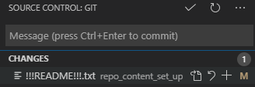
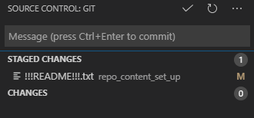

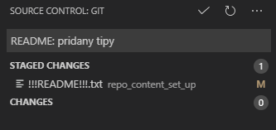
Jak ve VSC provést commit
Upravený soubor uložte
Přepněte se na Source Control (ikona )
V levém sloupci klikněte v Changes na změněný soubor, pro zkontrolování provedených modifikací
Pokud OK, přesuňte soubor z Changes do Staged Changes kliknutím na ikonu +
Obsah Staged Changes určuje obsah commitu
Do textového pole nahoře zadejte název commitu a potvrďte ikonou

Slide 47
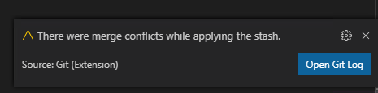
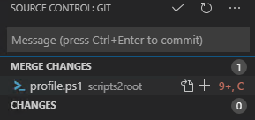
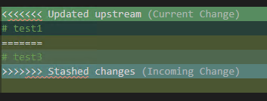
Merge konflikty
Merge konflikt nastane, pokud mám rozpracovaný soubor, který zároveň jiný uživatel upravil svým commitem (a já tuto změnu právě nasynchronizoval (git pull) k sobě) a zároveň je změna "příliš blízko" mé modifikace, takže GIT nemůže provést auto-merge
Projeví se chybovou zprávou ve VSC
Soubory s konflikty (v "Merge Changes") je třeba zkontrolovat, upravit, uložit a přidat do Staged Changes (ikona +)
Soubory je poté možné commitnout nebo odebrat ze Staged Changes

